Slide 1
周末作业：周记一则（自由创作）
要求
1.取材：发生在本周、触动自己内心的事；
2.字数不少于700.
3.书写：端正

Slide 2
22 诗二首
R ·七年级上册

Slide 3

新课导入
晴朗的夜空，往往群星璀璨。当我们仰望星空时，常常会有许多遐思幽想，我们常常把心里话告诉星星，和星星一起分享我们的快乐、忧愁……那里，发生过多少美丽的故事，产生过多少神奇的传说，令人禁不住心驰神往。 下面我们就来一起学习两首有关夜空的诗。

Slide 4
整体感知
阅读课文思考：
朗读课文，读准字音，初步理解诗文内容。

Slide 5
抓住题目，解读诗文：
诗题为“天上的街市”，第一节为什么要写“街灯”“明星”，它们之间有什么内在联系？
1.为了引出天上的街市及在那里闲游的人们丰裕的物质生活、自由自在的精神生活。①向往 ②不满
2.诗人由地上的街灯联想到天上的明星，又由天上的明星联想出天上的街灯，进而想象天上应该有街市。

Slide 6
第1节诗运用了什么修辞手法？有什么作用？
前两句的比喻，本体是“街灯”，喻体是“明星”。后两句的比喻，本体是“明星”，喻体是“街灯”。
街灯像明星，明星像街灯，这样回环往复的互喻，相映成趣，创造了一个充满幻想、充满诗情画意的美妙意境。

Slide 7
抓住题目，解读诗文：
第二节到第四节写了“天上的街市”里怎样的物、人、事？可见天上人们生活的特点是什么？
1.物：
2.人：
3.事：
世上没有的珍奇
特点：
物质生活丰裕
精神生活自由
牛郎织女
闲游、提着灯笼在走

Slide 8
抓住题目，解读诗文：
你认为应该如何理解“那朵流星”中的量词“朵”？
“朵”是花儿的量词，用来描述天上的流星，意味着诗人认为天上的生活像花儿一般美好，委婉地表达了诗人对天上物质充裕而精神自由的美好生活的向往，对黑暗现实的不满，对人间丑陋的憎恶。

Slide 9
背景链接
《天上的街市》这首诗选自《郭沫若全集·文学编》第一卷（人民文学出版社1982年版）。略有改动。20世纪20年代初期，五四运动的洪波已经消退。半殖民地半封建的中国依旧被帝国主义列强和各派军阀窒息着。诗人在苦闷中彷徨。他不满现实，热烈地憧憬着美好的未来。在灿烂星空的诱发下，写下了浪漫气息浓郁的诗，这些诗收录在诗集《星空》里。

Slide 10
背景链接
《天上的街市》取材于牛郎织女的故事，但诗人反弹琵琶，将原来的民间传说进行了大胆的改编。写牛郎织女在天街上的自由而美好的生活，以此鞭挞现实的丑陋与黑暗。

Slide 11
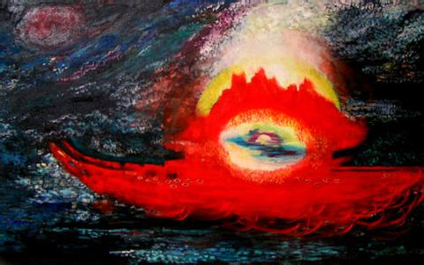
太阳船
吴望尧

Slide 12
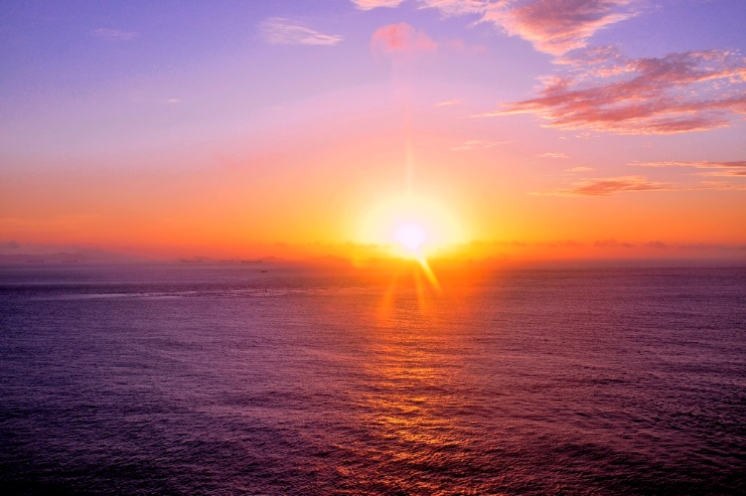
抓住题目，解读诗文：
思考：诗题为“太阳船”，请问这里的太阳和船是什么关系？用了什么修辞？
把太阳比作船 比喻

Slide 13
抓住题目，解读诗文：
品读第一节，思考下面几个词语在文中的含义：
1.一条神秘的航线：
2.镀金的巨船：
3.驶过顶空的子午线：
4.扯下了帆：
太阳运行的轨迹
早晨刚升起的像是镀了金光的太阳
过了正午12:00点
指太阳过了正午，由盛转衰，像是航船扯下了帆。

Slide 14
抓住题目，解读诗文：
品读第一节，思考：白昼划来只镀金的巨船所指何事？
指早晨朝阳从地平线上升起
【日升图】
白昼有一条神秘的航线，
划来只镀金的巨船，
当它驶过顶空的子午线，
便缓缓地扯下了帆。

Slide 15
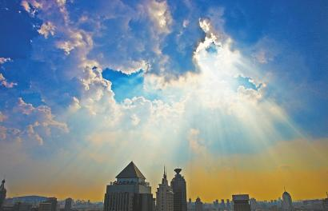
品读第二节，思考：云的海岸所指何处？
云海旁边。比喻：把天空比作海洋。
【云遮图】
沿途它穿越紧密的光波，
或停靠于云的海岸，
当它卸下批闪烁的白银，
又驰向另一个港湾。

Slide 16
品读第二节，思考下面词语在文中的含义：
1.闪烁的白银：
太阳钻进云层后，将云层映射得银白，如同卸下“闪烁的白银”。

Slide 17
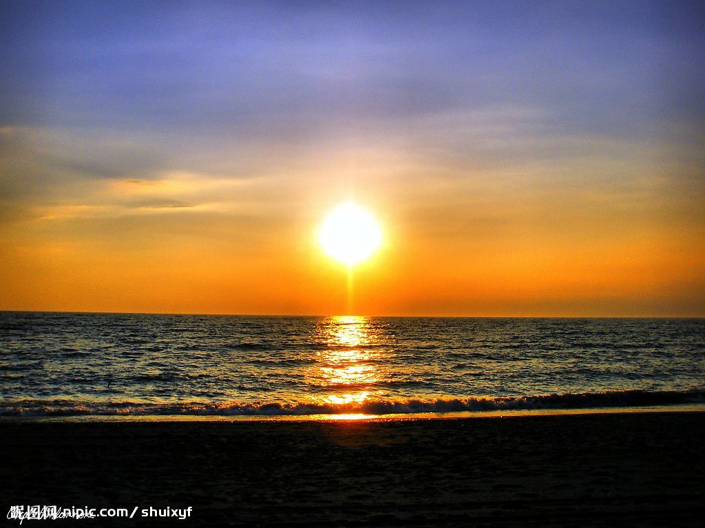
品读第三节，思考“大火”在文中的含义：
比喻：把日落比作大火。
【日落图】
但在它驶近黑暗的时候，
船上却焚起了大火，
使它沉没于灰色的浪涛，
却溅起了银星千颗。

Slide 18
品读第三节，思考下面词语在文中的含义：
1.驶近黑暗：
2.溅起了银星千颗：
夜晚来临，夕阳西斜
【日落图】
将满天繁星想象成太阳落入大海时迸溅的水花

Slide 19
全诗主题：
这首诗通过对太阳东升西落过程的描写，借助大胆的想象，描绘出一幅极为神奇的美好的图画，表达了诗人对光明、温暖的崇拜与追求，对甘于奉献、努力绽放生命的光彩以实现人生价值的精神的赞美与歌颂。

Slide 20
小结：1.本诗在时间变化上是按照什么顺序来写的？随着时间的推移，太阳船的颜色有哪些变化？
时间顺序：“早上——上午——正午——傍晚”。
颜色变化：“镀金——白银——橘黄——灰色”等。画面的颜色由绚烂的金黄，随着“太阳船”的行驶，过渡到耀眼的银白色，又转入夕阳火烧般的橘黄色，最终归于静谧的灰色，描绘出一幅色彩斑斓的太阳运行图。

Slide 21
2.本诗中有很多使用非常精当的动词，细细体会，它们表达了什么样的感情？
使用精当的动词如“驶过”“扯下”“穿越、“停靠”“卸下”“驰向”“焚起”“沉没”等，写出了太阳船 的精神。
不懈行进，绽放精华勇于牺牲
生如夏花之绚烂
死如秋叶之静美

Slide 22
学习目标
1.了解两位诗人的相关文学常识；有感情地朗读并背诵诗歌，整体感知诗歌内容。（重点）
2.理解诗歌中的意象，初步培养联想和想象的能力；理解象征手法在诗歌中的作用。（难点）
3.体会诗人所表达的思想感情；培养热爱生活、勇敢进取的思想感情。（重点）

Slide 23
想象与联想：
想到
联想：
甲事物
乙事物
存在 存在
创造出
想象：
甲事物
乙事物
存在 不存在

Slide 24
字词学习
◆生难字
隔着（ ） 提着（ ） 缥缈（ ）
定然（ ） 陈列（ ） 珍奇（ ）
流星（ ） 神秘（ ） 吴望尧（ ）
溅起（ ） 闪烁（ ） 焚起（ ）
ɡé
tí
piāo miǎo
●
●
●
●
dìnɡ
chén
zhēn qí
●
●
●
●
liú
mì
yáo
●
●
●
jiàn
shuò
fén
●
●
●

Slide 25
◆多音字
（ ）美好
（ ）好奇
（ ）珍奇
（ ）奇数
hǎo
qí
好
奇
hào
jī
（ ）灯笼
（ ）笼罩
（ ）沉没
（ ）没空
lónɡ
mò
笼
没
lǒnɡ
méi

Slide 26
◆词语集注
：欢欢喜喜的样子。
：形容隐隐约约，若有若无。
：把物品摆出来供人看。
定然：必定。
天河：银河的通称。晴夜高空，呈银白色带状，形如大河，所以称天河。
欣欣然
缥缈
陈列

Slide 27
闲游：闲暇时到外面随便游玩，闲逛。
：高深莫测，难以捉摸。
穿越：跨过；越过；穿过。
：（光亮）动摇不定；忽明忽暗。
焚起：像火烧丛林一样兴起。
溅起：多用于形容水被弹起、漂起的样子。
神秘
闪烁

